Slide 2
স্বা
গ
ত
ম

Slide 3
পরিচিতি
মোঃ কাউছার হোসেন
সহকারী শিক্ষক
করিম উল্যাহ উচ্চ বিদ্যালয়,
মাতুভুঞা, দাগনভুঞা, ফেনী।
kawcherhossen@gmail.com
বিষয়: ইসলাম ও নৈতিক শিক্ষা
শ্রেণি: ৮ম
অধ্যায়: চতুর্থ
পাঠ- ০৪

Slide 4
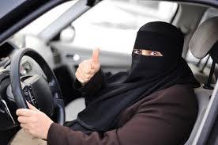
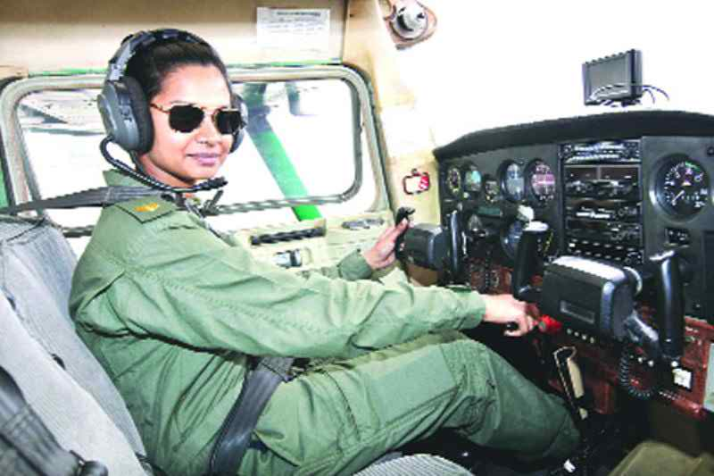
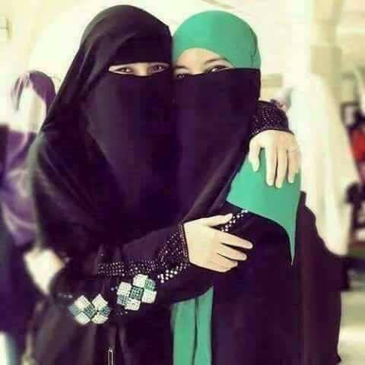
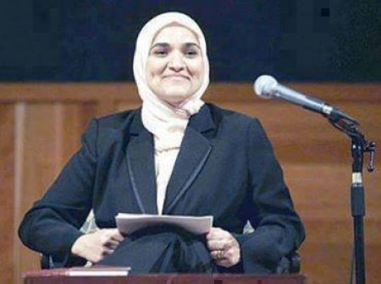
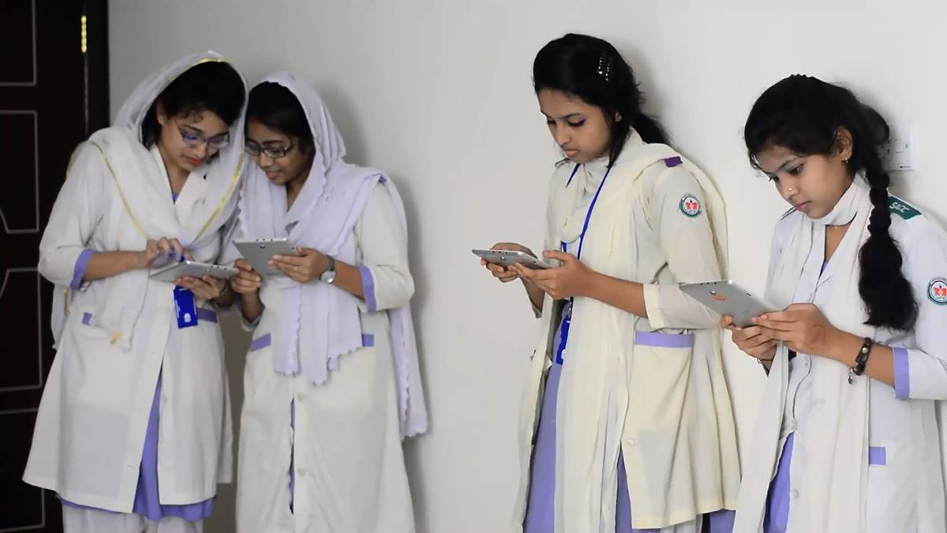
ছবিতে কি দেখতেছ তোমরা?
ছবিগুলো ভালো করে লক্ষ্য কর।
বিভিন্ন ক্ষেত্রে নারী

Slide 5
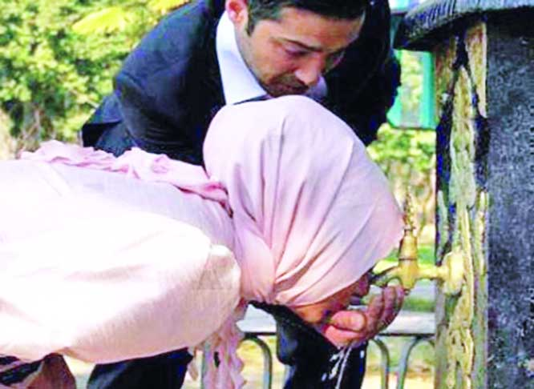
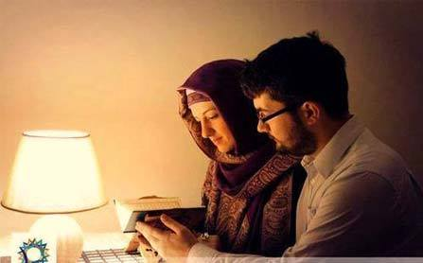
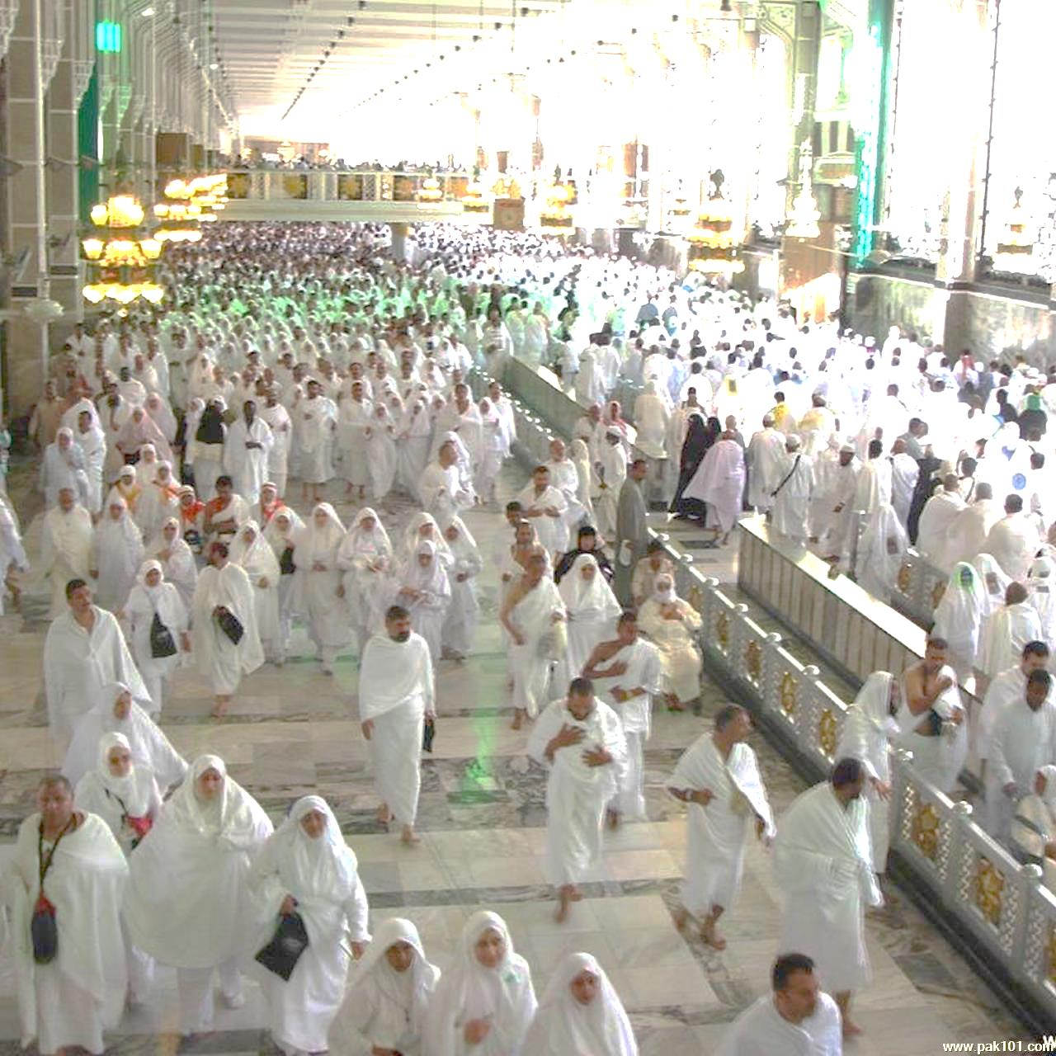
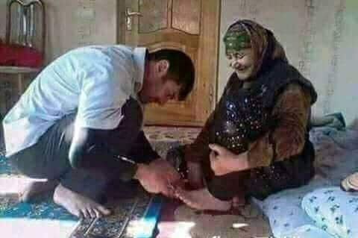
ছবিগুলোতে কোন বিষয়টি ফুটে উঠে?
নারীর মর্যাদা

Slide 6
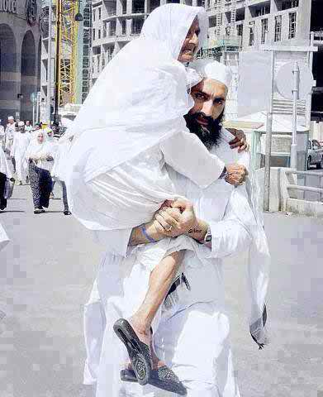
আজকের পাঠ
নারীর মর্যাদা

Slide 7
শিখনফল
এ পাঠ শেষে শিক্ষার্থীরা-----
নারীর মর্যাদা বলতে কী বুঝায়,তা বলতে পারবে;
ইসলামে নারীর মর্যাদা বর্ণনা করতে পারবে;
নারীর অধিকার আদায়ের ব্যপারে মহানবী (সঃ) এর তাগিদ ব্যাখ্যা করতে পারবে।
Notes:
এই স্লাইড প্রদর্শন না করলেও হবে।

Slide 8
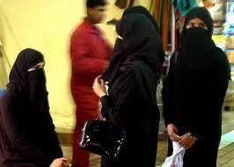
নারীর মর্যাদা
সাধারণ অর্থে নারীকে সন্মান প্রদর্শনের মনোভাবকে বুঝিয়ে থাকে ।
ব্যাপকার্থে নারীর মর্যাদা হলো নারী জাতির প্রতি সন্মানজনক মনোভাব । নারীর অধিকার প্রদানের মনোভাব ।
অন্যকথায় সমাজে নারীদের প্রাপ্য অধিকার ও মর্যাদা প্রদান করা, তাদের কাজ করার সুযোগ প্রদান করা , তাদের মাল-সম্পদ, ইজ্জত-সন্মান সংরক্ষণ করা ।

Slide 9
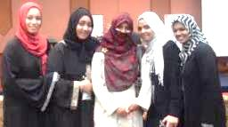
নারীর মর্যাদা
আল্লাহ পাক পৃথিবীতে শ্রেষ্ট জাতি হিসাবে মানব জাতিকে সৃষ্টি করেছেন, এবং পুরুষ ও নারী একে অপরের সহায়ক। জীবন চলার ক্ষেত্রে নারীর সামাজিক ও রাষ্ট্রীয় সহ সকল ক্ষেত্রে শরিয়াত স্বীকৃত অনুসারে অধিকার পাওয়ার যথাযথ সুযোগ প্রদান করাকে নারীর মর্যাদা বলা হয়।

Slide 10
নারীর মর্যাদা
সৃষ্টির বিচারে নর ও নারীর সমান অধিকার ও মর্যাদাপ্রদান, নারী বলে কাউকে ছোট মনে না করা, নারীহিসেবে কাউকে ঠাট্রা-বিদ্রুপ না করা। বরং যথাযথ ভাবে তাদেরপ্রাপ্য অধিকার ও মর্যাদা প্রদান করা , তাদেরমাল - সম্পদ , ইজ্জত,সন্মানের সংরক্ষণ করা ইত্যাদিকে নারীর মর্যাদা বলা হয় ।

Slide 11
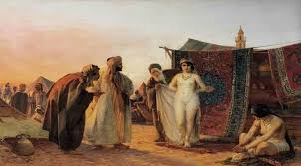
জাহেলী নারীদের অবস্থা
সে সময় নারীদের কোনো মান-মর্যাদা ছিলনা। তাদের ক্রীতদাসী হিসেবে বাজারে কেনা বেচা করা হত।

Slide 12
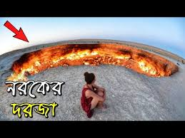
জাহেলী নারীদের অবস্থা
তারা ছিল ভোগ্যপণ্য, আনন্দদায়ক, প্রেমদায়িনী, সকল ভাঙনের উৎস, অনিবার্য পাপ, নারীরা এই সমস্ত নামে খ্যাত।

Slide 13
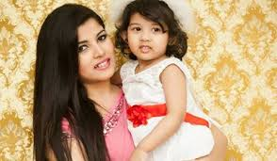
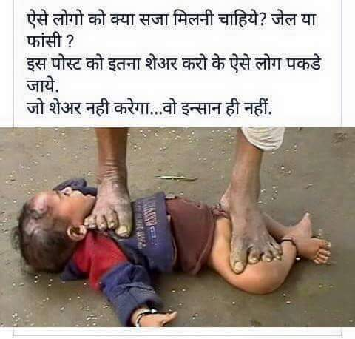
জাহেলী যুগে নারীদের অবস্থা
কন্যার পিতাকে সামাজ থেকে বিচ্ছন্ন করে রাখত ।
বিবাহের পর স্বামী মারাগেলে তাকে ও স্বামীর সাথে জীবন্ত দাহ করা হত ।
অথবা ঘোড়ার লেজে বেঁধে মক্কার রাজপথে ছেছড়িয়ে মারা হত ।
নারীরা বাপের সম্পত্তির অধিকার পেতনা।
নারীদের করুণ আরও কিছু চিত্র যেমন--
তৎকালীন আরবের লোকেরা কন্যা সন্তানের জন্মকে আপমানজনক মনে করত এবংতাদেরকে হত্যা, জীবিত কবর দিত ।

Slide 14
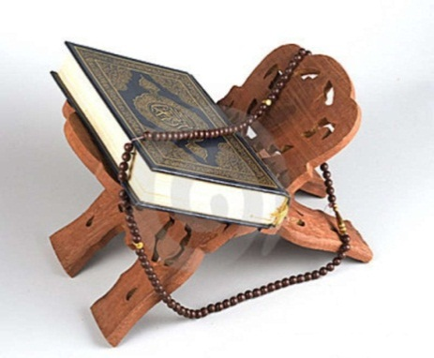
আল্লাহ তায়ালার বানী
وَإِذَا بُشِّرَ أَحَدُهُمْ بِالْأُنْثَى ظَلَّ وَجْهُهُ مُسْوَدًّا وَهُوَ كَظِيمٌ l
يَتَوَارَى مِنَ الْقَوْمِ مِنْ سُوءِ مَا بُشِّرَ بِهِ أَيُمْسِكُهُ عَلَى هُونٍ أَمْ يَدُسُّهُ فِي التُّرَابِ أَلَا سَاءَ مَا يَحْكُمُونَ তাদের কাউকে যখন কন্যা সন্তানের ‘সুসংবাদ’ দেয়া হয় তখন তার চেহারা মলিন হয়ে যায় এবং সে অসহনীয় মন খারাপ হয়। সে এই সূ সংবাদকে খারাপ মনে করে নিজ সম্প্রদায় থেকে লুকিয়ে বেড়ায় (এবং চিন্তা করে ) হীনতা স্বীকার করে তাকে নিজের কাছে রেখে দেবে, নাকি মাটিতে পুঁতে ফেলবে। কত নিকৃষ্ট ছিল তাদের সিদ্ধান্ত। (সূরা নাহ্ ল আয়াত : ৫৮-৫৯)
11/2/2021 6:18 AM
abbashar1971@gmail.com
14

Slide 15
ইসলাম নারীদের এহেন অপমানকর অবস্থা থেকে মুক্তি দান করেছে। ইসলামই সর্বপ্রথম নারীদের অধিকার ও মর্যাদার ঘোষণা দেন। জীবনের নানা ক্ষেত্রে নারীদের অবদান ও ভূমিকার স্বীকৃতি প্রদান করেছে। নারীর প্রতি সম্মান প্রদর্শনের মাধ্যমে ইহ ও পরকালীন সফলতা লাভের দিকনির্দেশনা প্রদান করছে।

Slide 16
একক কাজঃ
নারীর প্রতি সম্মানবোধ কি?
জাহেলীযুগে নারীকে কি কি নামে ডাকা হতো?
জাহেলীযুগে নারীর প্রতি যে আচারণ করা হতো তার দুইটি উদাহরণ দাও।

Slide 17
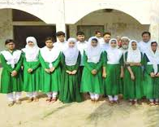
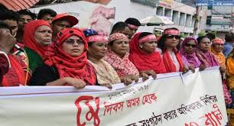
ইসলামে নারীর মর্যাদা ও সন্মানের বাস্তবরূপ ---
সৃষ্টিগতভাবে ইসলামে নর-নারীর মধ্যে কোনো পার্থক্য নেই।বরং মানুষ হিসেবে তারা উভয়ই সমান মর্যাদার অধিকারী

Slide 18
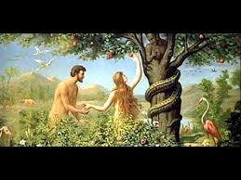
আল্লাহ তায়ালার বানী
অর্থ- “ হে মানব সম্প্রদায়! আমি তোমাদের সৃষ্টি করেছি এক পুরুষ ও নারী থেকে ।”
( সূরা আল-হুজরাত, আয়াত ১৩ )

Slide 19
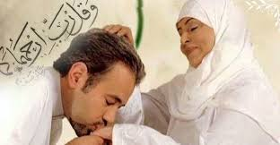
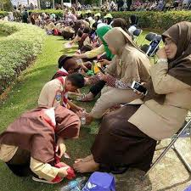
পারিবারিক ওসামাজিক জীবনে নারীর মর্যাদা
মা হিসেবে নারীকে সন্তানের কাছে সর্বোচ্চ সন্মান প্রদান করেছে ।
রাসুলুল্লাহ (স.) ঘোষোণা করেছেন,
অর্থ- “মায়ের পদতলে সন্তানের বেহেশত।”
( নাসায়ি )

Slide 20
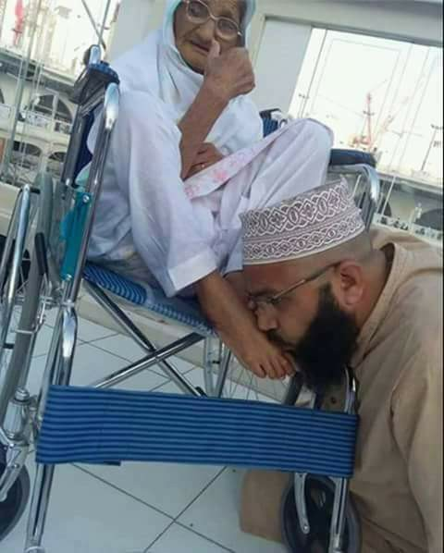
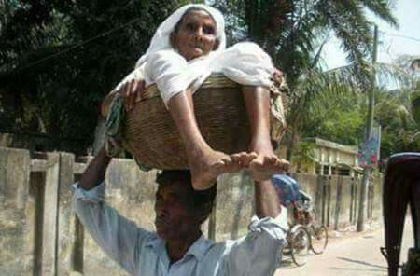
অন্য একটি হাদিসে এসেছে, একদা জৈনেক সাহাবি রাসুলুল্লাহ (সঃ) কে জিজ্ঞাসা করলেন, আমার সদ্ব্যবহার পাওয়ার সবচেয়ে বেশি হকদার কে? তিনি বললেন, তোমার মাতা। ঐ ব্যাক্তি পুনরায় জিজ্ঞাস করলো অতঃপর কে? রাসুল (সঃ) বললেন , তোমার মাতা। এভাবে পরপর তিনবার একই প্রশ্ন করলে রাসুল (সঃ) একই উত্তর দিলেন। চতুর্থবারে রাসুল (সঃ) বললেন, তোমার পিতা। এর দ্বারা প্রতিয়মান হয় যে, সন্তানের উপর পিতার চাইতেও মাতার অধিকার তিনগুণ বেশি।

Slide 21
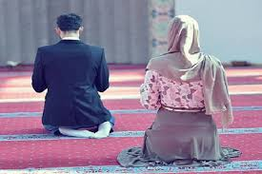
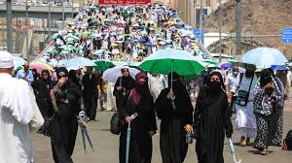
ধর্মীয় স্বাধীনতা ও আধ্যাত্বিক উন্নতির ক্ষেত্রে ইসলাম নারীকে পুরুষের সমান সম্মান ও অধিকার প্রধান করেছে।
আল্লাহ তায়ালা বলেন্‌, “নিশ্চয়ই আমি নষ্ট করে দেই না তোমাদের মধ্য থেকে কোন আমলকারীর আমলকে, সে পুরুষ হোক আর নারী হোক, তোমরা একে অপরের অংশ।”
(সূরা আল-ইমরান-১৯৫)

Slide 22
ইসলামে স্ত্রী হিসেবে নারীর মর্যাদা ও সন্মান।
আল্লাহ তায়ালা বলেন--
‘তারা (নারীগণ) তোমাদের ভূষণ আর তোমরা তাদের ভূষণ।’
(সূরা আল-বাকারা-১৮৭)

Slide 23
ইসলামে স্ত্রী হিসেবে নারীর মর্যাদা ও সন্মান।
স্ত্রী হিসেবে নারীর মর্যাদা স্বামীর অনুরূপ ।
আল্লাহ তায়ালা বলেন--
অর্থ- “নারীদের তেমনই ন্যায়সংগত অধিকার আছে, যেমন আছে তাদের উপর পুরুষদের । ( সূরা বাকারা আয়াত ২২৮ )

Slide 24
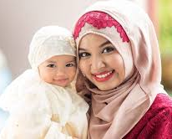
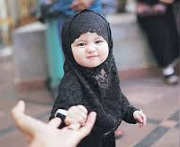
ইসলামে কন্যা ও স্ত্রী হিসেবে নারীর মর্যাদা ও সন্মান ।
ইসলাম কন্যা সন্তানকে জীবন্ত কবর দেওয়া হারাম করেছে । তাদের ভালোভাবে প্রতিপালনের জন্য নির্দেশ প্রদান হরেছেন ।

Slide 25
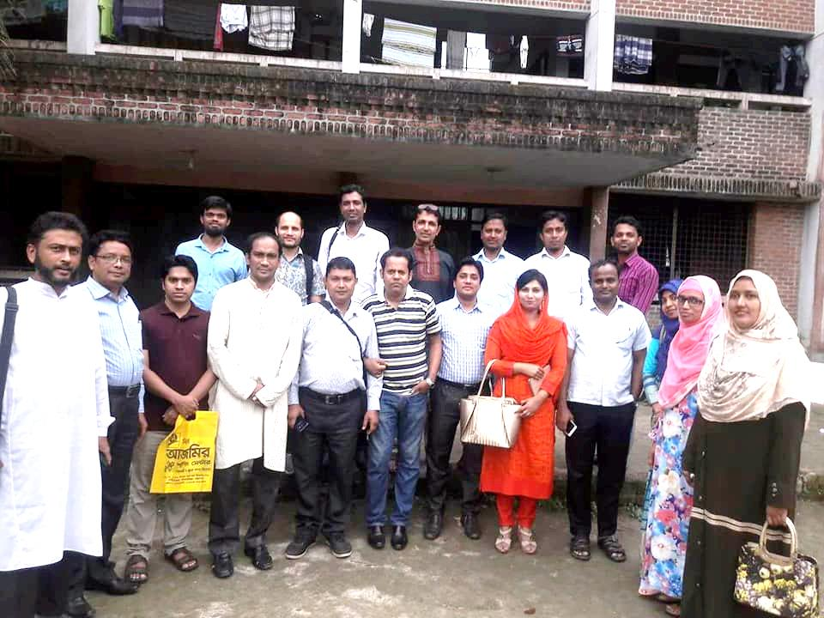
নারীর প্রতি সন্মানবোধের উপায়
নারীর প্রতি সন্মানবোধ মানুষের উত্তম মন-মানসিকতার পরিচায়ক। শুধু অন্তর দ্বারা সন্মান ও মর্যাদা দেখালেই চলবে না বরং নিজ কাজ-কর্ম ও আচার-ব্যবহারের মাধ্যমে তা প্রমাণ করতে হবে। ‘আমাদের পরিবারে ও আত্বীয়স্বজনদের মধ্যে মা-মেয়ে থেকে শুরু করে সর্বোপরি সহপাঠী নারী কর্মী রয়েছে এদের সাথে সুন্দর ব্যবহার,শ্রদ্ধা সন্মান,ও মায়া- মমতা প্রদর্শন জীবন ও সম্ভ্রমের নিরাপত্তা প্রদান করা।’
রাসুল সাঃ বিদায় হজের ভাষণে বলেন---
‘তোমরা স্ত্রী লোকের ব্যাপারে আল্লাহকে অবশ্যই ভয় করে চলবে।’ (মুসলিম)
11/2/2021 6:18 AM

Slide 26
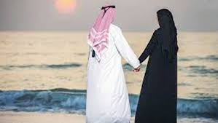
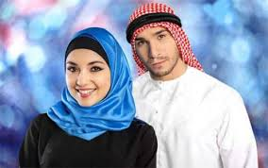
স্ত্রীদের প্রতি সন্মানজনক আচরণ করার জন্য আল্লাহ আদেশ--
আল্লাহ তায়ালা বলেন--
অর্থ- “ তোমরা স্ত্রীদের সাথে উত্তম ব্যবহার করে জীবনযাপন করবে ।”
( সূরা আন-নিসা , আয়াত ১৯ )

Slide 27
স্ত্রীদের প্রতি সন্মানজনক আচরণ করার জন্য আল্লাহ আদেশ--
মহানবি (স.) বলেন--
অর্থ- “তোমাদের মধ্যে সেই উত্তম, যে তার স্ত্রীর নিকট উত্তম ( তিরমিযি )

Slide 28
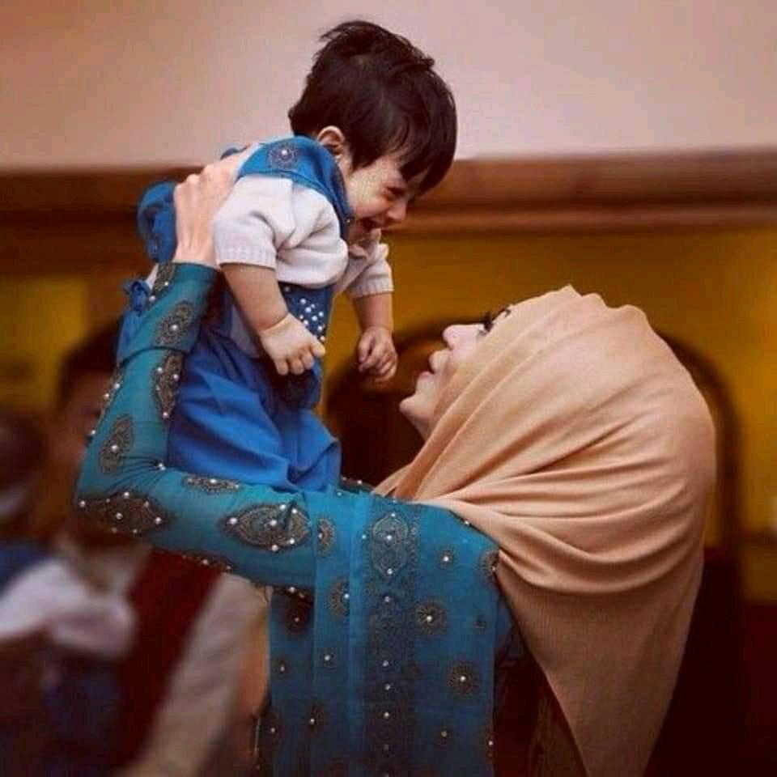
কন্যা সন্তান প্রসঙ্গে রাসুল(সঃ) বলেছেন--
“যে ব্যক্তির কোনো কন্যা সন্তান থাকে আর সে তাকে জীবন্ত কবর দেয়না , তাকে তুচ্ছতাচ্ছিল্য করে না, তাকে বাদ দিয়ে ছেলে সন্তানকে প্রাধান্য দেয়না সে ব্যক্তি জান্নাতে প্রবেশ করবে।” (আবু দাউদ)

Slide 29
স্ত্রীদের প্রতি সন্মানজনক আচরণ করা মুমিনের বৈশিষ্ট্য
অন্য একটি হাদিসে এসেছে, “একদা জৈনক সাহাবি রাসুল (স.) কে জিজ্ঞাসা করলেন, আমাদের উপর স্ত্রীদের কী অধিকার রয়েছে ? তিনি উত্তরে বললেন, তুমি যা খাবে তাদের তা-ই খাওয়াবে, যা পরিধান করবে তাদেরও তা-ই পরিধান করাবে, তাদের মুখমন্ডলে আঘাত করবে না, তাদের গালিগালাজ করবে না, আর গৃহ ব্যতীত অন্য কোথাও তাদের বিচ্ছিন্ন রেখোনা।” ( আবু দাউদ )

Slide 30
স্ত্রীদের প্রতি সন্মানজনক আচরণ করা মুমিনের বৈশিষ্ট্য
অন্য একটি হাদিসে রাসুলুল্লাহ (স.) বলেছেন, “ নিশ্চয়ই পূর্ণাঙ্গ ইমানের অধিকারী ঐ মুমিন ব্যক্তি যে তাদের মধ্যে উত্তম চরিত্রের আধিকারী ও নিজ পরিবারের প্রতি অধিক সদয় ।” (তিরমিযি )

Slide 31
নারীর প্রতি সম্মানবোধের উপায়
নারীর প্রতি উত্তম আচরণ প্রদর্শন দ্বারা ।
তাদের প্রতি যথাযথ শ্রদ্ধা –সম্মান প্রদর্শন ।
জীবন ও সম্ভ্রমের নিরাপত্তা প্রদান ।
তাদের পারীবারিক ও সামাজিক অধিকার সমূহ যথাযথ ভাবে আদায় ।
তাদের প্রতি অসম্মানজনক আচরণ (ইভটিজিং) করা যাবেনা ।
বিপদে তাদেরপ্রতি সাহায্যের হাত সম্প্রসারণ করা ।
তাদেরকে মেধাবিকাশের সুযোগ করে দেয়া ।
উন্নতি ও অগ্রগতির দিকে ধাবিত হওয়ার জন্য উৎসাহ দানকরা ।

Slide 32
মহানবী সঃ এর বাস্তব জীবনাচরণ থেকে পাওয়া ---
২৫ বৎসর বয়সে ৪০ বৎসর বয়স্কা বিধবা নারী হযরত খাদিজা রাঃ কে বিবাহ করা ।
তাঁর কোনপুত্র সন্তান ছিলনা তার জন্য কখনো মনখারাপ করেনি
তাঁর দুগ্ধমাতা হালিমা রাঃ আসলে বসার জন্য নিজের চাদর বিছিয়ে দিতেন ।

Slide 33
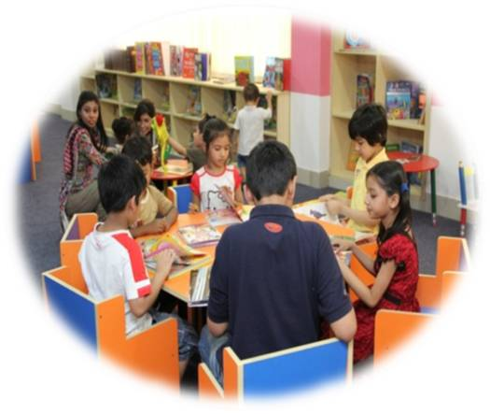
দলীয় কাজঃ
নারীর প্রতি সম্মানবোধের গুরুত্ব সম্পর্কে পাঁচটি লিখ।
নারীর প্রতি সম্মানবোধের উপায় সম্পর্কে পাঁচটি বাক্য লিখ।

Slide 34
মূল্যায়ন
১) জাহেলী যুগে নারীদের কিসের সাথে তুলনা করা হত?
ক) ভোগপণ্য খ) নরকের দরজা
গ) অনিবার্য পাপ ঘ) সবগুলো
২)“মায়ের পদতলে সন্তানের বেহেশত” হাদিসটি হাদিসের কোন গ্রন্থ থেকে নেওয়া হয়েছে?
ক) বুখারী খ) মুসলিম
গ) নাসায়ি ঘ) ইবনে মাজাহ

Slide 35
৩) “নারীদের তেমনি ন্যায়সঙ্গত অধিকার আছে যেমন আছে তাদের উপর পুরুষের” উক্তিটি কার?
ক) রাসূল (সঃ) এর খ) নবীর
গ) শিক্ষকের ঘ) আল্লাহর
৪) হাদিসের আলোকে, মায়ের মর্যাদা পিতার থেকে কতগুণ বেশি?
ক) দুইগুণ খ) তিনগুণ
গ) চারগুণ ঘ) পাঁচগুন

Slide 36
বাড়ীর কাজঃ
ইসলামের আলোকে “নারীর মর্যাদা ও সম্মান” ব্যাখ্যা কর ।

Slide 37
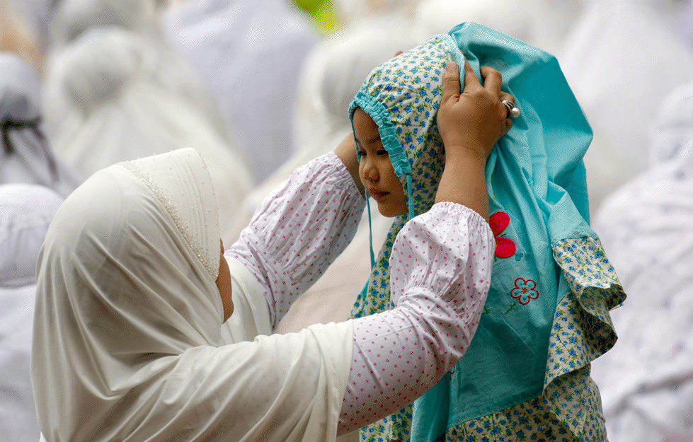
ধন্যবাদ
আল্লাহ হাফেজ

